Slide 1

Мой прадедушка – герой Великой Отечественной войны
Выполнил:
Ученик 9 кл.
гимназии №13 АКАДЕМ
Серченя Никита Андреевич
Руководитель: Данилюк Ольга Владимировна

Slide 2

Актуальность темы:
В 2023 году отмечалась знаменательная дата – 78-летие Победы в Великой Отечественной войне 1941-1945 гг.

Slide 3
Цель: Задачи:
выяснить и проследить военную и трудовую биографию моего дедушки. Рассказать о том, каких наград был удостоен мой прадед, каких успехов достиг в трудовой деятельности.
изучить сохранившиеся документы в семейных архивах прадедушки; - сбор сведений и выяснение боевого пути прадедушки; - опрос родственников по данной теме

Slide 4

Гипотеза:
Мой прадедушка внёс свой вклад в Победу. Я считаю, что необходимо помнить тех, кто отстоял нашу страну в войне, сохранить память о героях, гордиться ими.

Slide 5
Обьект исследования:
ветеран Великой отечественной войны Серченя Константин Степанович, а также документальные и фото-архивы семьи.
Предмет исследования:
вклад прадедушки в победу.

Slide 6

Практическая значимость исследования.
Данный материал и фотографии о фронтовых дорогах моего прадеда, могут быть использованы на уроках и классных часах о Великой Отечественной войне, школьным и районным краеведческим музеем, как источник информации о дорогах войны.

Slide 7

70 лет назад закончилась Великая Отечественная война. Наш народ одержал в этой войне нелегкую победу. Какой ценой она досталась мы знаем только по книгам, телепередачам, рассказам взрослых. Мой прадедушка участвовал в Великой Отечественной и был одним из тех, кто отстоял свою страну, защитил свой народ. Он не был известным героем, но то, что я о нём узнал , позволяет мне им гордиться.

Slide 8
Дата рождения: 1926
Место рождения: Белорусская ССР, Минская обл., Любаньский р-н, Реченьский с/с, д. Закальное
Дата призыва: 1944 Любаньский РВК, Белорусская ССР, Минская обл., Любаньский Дата призыва: 1944

Slide 9
Мой прадедушка, Серченя Константин Степанович прошел боевой путь в составе 989 гап путь от Украины до Мурманска участвуя более чем в двадцати боевых действях

Slide 10
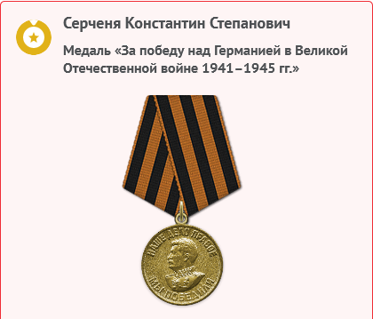
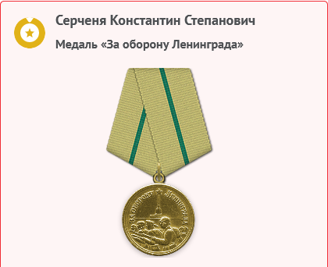
Медали, полученные в ходе войны:

Slide 11
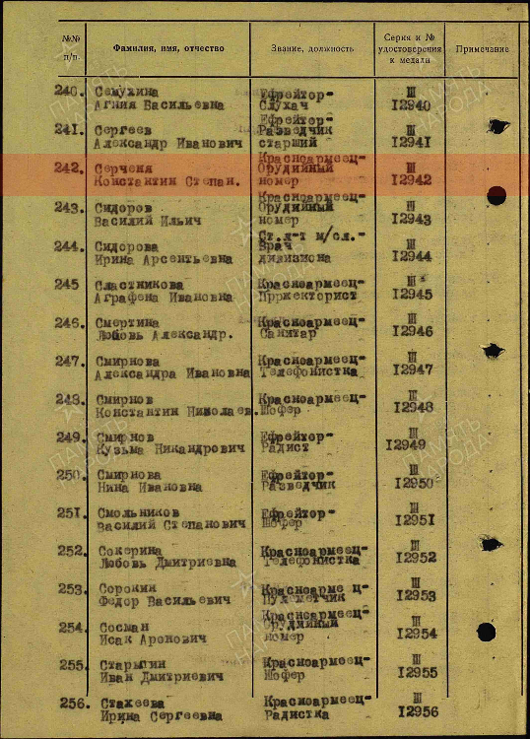
Сохранившийся документ:

Slide 12

Выводы: Таким образом, мое исследование подтвердило гипотезу: мой прадедушка, благодаря мужеству и героизму внёс посильный вклад в Победу.

Slide 13


